Slide 1





Bài 12 QUYỀN TRẺ EM

Slide 2




Bài 12: QUYỀN TRẺ EM
I.
KHỞI ĐỘNG

Slide 3
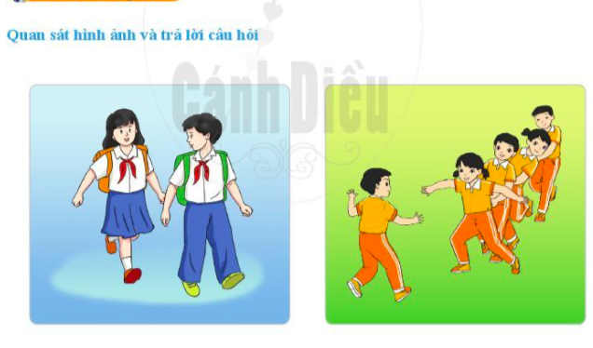
QUAN SÁT TRANH
Câu hỏi
Câu 1 : Các bạn trong bức ảnh trên đang được hưởng những quyền gì?
Câu 2: Em mong muốn được như các bạn trong ảnh không ?
Câu 3 : Em có mong muốn điều gì khác nữa không?

Slide 4
Bài 12:
QUYỀN TRẺ EM
II.
KHÁM PHÁ

Slide 5



THẨM THẤU ÂM NHẠC
Nghe bài hát “Quyền trẻ em” ( Nhạc và lời Trịnh Vĩnh Thành) và trả lời câu hỏi:
1. Nội dung bài hát thể hiện điều gì?
2. Những ca từ nào trong bài hát thể hiện nội dung đó?
3. Liệt kê những quyền mà trẻ em mong muốn được thể hiện trong bài hát

Slide 6
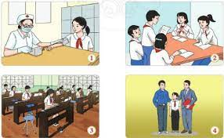
Quan sát tranh và đặt tên cho từng hình ảnh

Slide 7

PHIẾU HỌC TẬP
Họ và tên: …………………………..Tổ:……………………………
Cảm nghĩ sau khi nghe xong bài hát ?
………………………………………………………………………………………….
2. Những quyền trẻ em mong muốn có được trong bài hát?
……………………………………………………………………………………………………………………………………………………………………………………………………………………………………………………………………
3. Đặt tên cho các hình ảnh
…………………………………………………………………………………………………………………………………………………………………………………

Slide 8
PHIẾU HỌC TẬP
Họ và tên: …………………………..Lớp:……………………………
Cảm nghĩ sau khi nghe xong bài hát ?
- Đây là một trong những bài hát về quyền trẻ em
2. Những quyền trẻ em mong muốn có được trong bài hát?
- Quyền được vui chơi, quyền tham gia, quyền được đến trường, quyên tham gia phát triển
3. Đặt tên cho các hình ảnh
Hình ảnh 1: | Quyền được bảo vệ sức khỏe
Hình ảnh 2 | Quyền được học tập
Hình ảnh 3 | Quyền phát triển năng khiếu
Hình ảnh 4 | Quyền được bảo vệ

Slide 9


1. Thế nào là quyền trẻ em và các nhóm quyền trẻ em.

Slide 10

a. Quyền trẻ em : Là những lợi ích mà trẻ em được hưởng để được sống và phát triển toàn diện về thể chất, tinh thần.

Slide 11


b. Các nhóm quyền trẻ em
( phiếu bài tập)
Nhóm quyền được sống còn:
Nhóm quyền được bảo vệ:
Nhóm quyền được phát triển
Nhóm quyền được tham gia

Slide 12
b. Các nhóm quyền trẻ em
Nhóm quyền được sống còn
Nhóm quyền được bảo vệ
Nhóm quyền được phát triển
Nhóm quyền được tham gia
Được khai sinh, được bảo vệ tính mạng, được chăm sóc tốt nhất về sức khỏe, được sống chung với cha mẹ, được ưu tiên tiếp cận và sử dụng dịch vụ phòng bệnh, khám bệnh, chữa bệnh.
Được bảo vệ dưới mọi hình thức để không bị bạo lực, bỏ rơi, bỏ mặc, bị bóc lột và xâm hại là tổn hại đến sự phát triển toàn diện của trẻ.
Quyền học tập, vui chơi, giải trí, tham gia các hoạt động văn hóa, văn nghệ
Được tiếp cận thông tin, tham gia các hoạt động xã hội, được bày tỏ ý kiến nguyện vọng về các vấn đề liên quan đến quyền trẻ em.

Slide 13
2. Ý nghĩa của quyền trẻ em

Slide 14
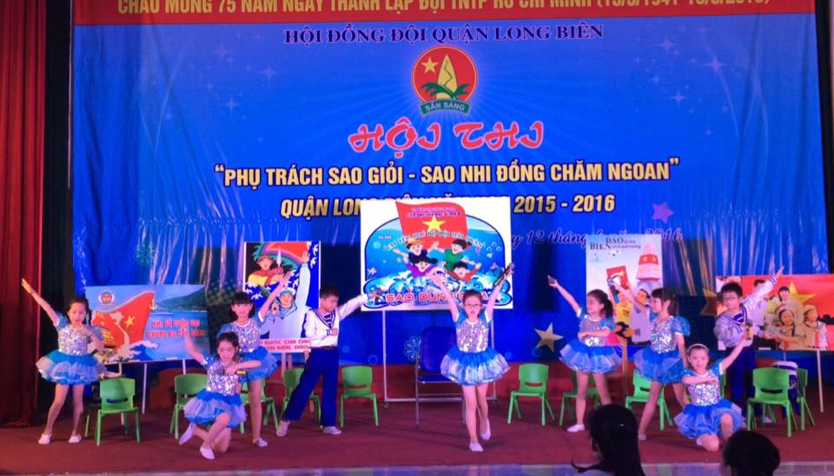

THẢO LUẬN CẶP ĐÔI
Tình huống 1: Lan không những học giỏi mà còn thích múa hát , nên bố mẹ thầy cô giáo của Lan luôn khuyến khích động viên bạn tham gia vào các hoạt động văn nghệ của lớp, trường và của địa phương.
Câu hỏi: Theo em vì sao Lan có thể tham gia tốt các hoạt động văn hóa, văn nghệ của trường lớp và địa phương?
Tình huống 2: Gia đình Tuấn có 2 anh em, luôn được bố mẹ thương yêu và tôn trọng ý kiến của con. Dù bận nhiều việc nhưng bố mẹ Tuấn vẫn luôn chăm lo đến việc học tập của 2 anh em. Được sống trong tình thương yêu, quan tâm, chăm sóc của gia đình , Tuấn và em gái luôn chăm ngoan, học giỏi, được thầy cô và bạn bè yêu quý.
Câu hỏi:Vì sao Tuấn và em gái luôn chăm ngoan học giỏi được thầy cô và bạn bè yêu quý?

Slide 15
THẢO LUẬN CẶP ĐÔI
Tình huống 1:
- Vì Lan có quyền được học tập và phát triển những môn năng khiếu mà bạn thích.
- Hơn nữa bạn còn được bố mẹ, thầy cô khuyến khích động viên.
Tình huống 2:
Vì hai anh em luôn được bố mẹ thương yêu và tôn trọng ý kiến của con, chăm lo tới việc học của hai anh em, được sống trong tình yêu thương gia đình.

Slide 16



2. Ý nghĩa của quyền trẻ em và việc thực hiện quyền trẻ em.
- Trẻ em hôm nay sẽ là thế giới ngày mai.
- Thực hiện quyền trẻ em để trẻ em được yêu thương chăm sóc, giáo dục, vui chơi giải trí, được sống hạnh phúc , tạo điều kiện để xây dựng gia đình hạnh phúc.
- Là điều kiện tốt nhất cho sự phát triển toàn diện về thể chất , trí tuệ và tinh thần của trẻ em- chủ nhân tương lai của đất nước

Slide 17
3: Tìm hiểu trách nhiệm của gia đình, nhà trường, xã hội và bổn phận của trẻ em trong việc thực hiện quyền trẻ em.

Slide 18
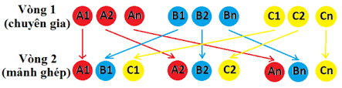
Thảo luận nhóm
Kĩ thuật mảnh ghép
Thời gian: 7 phút
Vòng 1: Các nhóm thảo luận trả lời câu hỏi cho từng tình huống.
Nhóm 1: Thông tin 1
Nhóm 2: thông tin 2
Nhóm 3: thông tin 3
Vòng 2: Từ các tình huống, các nhóm mới hình thành nêu trách nhiệm của gia đình, nhà trường, xã hội trong vệc thực hiện quyền trẻ em và bổn phận của trẻ em?

Slide 19
Thông tin 1:
Là một xã ở Đồng bằng sông Cửu Long, mặc dù điều kiện kinh tế - xã hội còn có khó khăn, nhưng Uỷ ban nhân dân xã T luôn quan tâm đến việc thực hiện quyền trẻ em. Xã đã huy động nguồn lực trong xã hội để có kinh phi sửa sang trường lớp, mua trang thiết bị và đồ dùng học tập cho trường trung học cơ sở và hai trường tiểu học. Phong trào học tập của xã được đẩy mạnh đến mỗi gia đinh có trẻ em. Vi vậy 100% trẻ em trong xã đều đến trường đúng tuổi quy định, trong đó nhiều cháu là học sinh giỏi của lớp, của trường và đạt danh hiệu trong các ki thi học sinh giỏi cấp huyện và cấp tỉnh.
Thông tin 2:
Vốn thông minh, chăm chỉ, nhưng vì nhà nghèo nên mới học hết lớp 5, Hoà đã phải nghĩ đến chuyện thôi học, ở nhà lao động để kiếm sống. Nhưng khi được cô giáo và bạn bè ở lớp khuyên nhủ, Hoà đã bỏ ý định thôi học, vừa đi học vừa làm việc nhà phụ giúp bố mẹ. Hoà không những không phải bỏ học, mà còn trở thành học sinh giỏi của lớp 6A
Thông tin 3:
Gia đinh Minh có bố mẹ, Minh và em gái đang học lớp 4. Ở nông thôn, điều kiện kinh tế gia đình còn khó khăn, nhưng Minh luôn được sống trong tình thương yêu của bố mẹ. Bố mẹ Minh luôn chăm sóc, quan tâm đến học hành của bạn và em gái, dành thời gian cho các con học tập và vui chơi. Nghe lời bố mẹ, Minh và em gái luôn chăm chỉ học hành nên năm nào cũng là học sinh giỏi, được thầy cô và bạn bè yêu quý.

Slide 20


Đọc thông tin và trả lời câu hỏi
T.H 1: Trả lời:
1. Uỷ ban nhân dân xã T đã thực hiện quyền trẻ em ở xã mình bằng cách huy động nguồn lực trong xã hội để có kinh phí sửa sang trường lớp, mua trang thiết bị và đồ đùng học tập cho trường trung học cơ sở và hai trường tiểu học. Phong trào học tập của xã được đầy mạnh đến mỗi gia đình có trẻ em.
2. Việc làm của uỷ ban nhân dân xã T đã tác động đến thực hiện quyền học tập của trẻ em.
T.H 2: Trả lời:
Hòa đã thực hiện tốt quyền và bổn phận trẻ em.
Em có thể học tập bạn là luôn cố gắng trong bất kì hoàn cảnh nào
T.H 3: Trả lời:
Vì anh em Minh luôn được bố mẹ quan tâm, chăm sóc, dành nhiều thời gian cho 2 anh em học tập, vui chơi.
Anh em Minh đã thực hiện tốt bổn phận của con cái là ngoan ngoan, nghe lời, chăm ngoan , học giỏi
Trách nhiệm của GĐ,NT,XH: Tạo mọi điều kiên tốt nhất cho trẻ.
Bổn phận của trẻ em :Ngoan ngoãn, học tập tốt.

Slide 21
Trách nhiệm của gia đình, nhà trường và xã hội :
Có trách nhiệm chăm sóc, nuôi dưỡng, giáo dục trẻ em;
Dành điều kiện tốt nhất và tạo môi trường lành mạnh cho sự phát triển toàn diện của trẻ em;
Bảo đảm cho trẻ em được học tập và phát triển;
Giáo dục và giúp đỡ để trẻ em hiểu và thực hiện được quyền và bổn phận của trẻ em.
b. Bổn phận của trẻ em
- Đối với gia đình:
+ Kính trọng, lễ phép, hiếu thảo với ông bà, cha mẹ.
+ Học tập, rèn lụyện, giữ gìn nê nếp gia đình.
- Đối với nhà trường:
+ Tôn trọng giáo viên, cán bộ, nhân viên nhà trường.
+ Rèn luyện đạo đức, thực hiện tốt nhiệm vụ học tập.
+ Chấp hành đầy đủ nội qụy, qụy định của nhà trường.
- Đối với bản thân:
+ Sống trung thực, khiêm tốn.
+ Không đánh bạc; không mua, bán, sử dụng rượu, bia, thuốc lá và chất gây nghiện, chất kích thích khác.

Slide 22
Bài 12:
QUYỀN TRẺ EM
III.
LUYỆN TẬP

Slide 23
Bài 1
Kể những việc làm của trường, lớp và nơi em sống góp phần bảo vệ và giáo dục trẻ em
Ở trường , lớp
Ở nơi em sống

Slide 24
Bài 1
Kể những việc làm của trường, lớp và nơi em sống góp phần bảo vệ và giáo dục trẻ em
Ở trường , lớp
Ở nơi em sống
Lập hòm thư góp ý
Tham gia sinh hoạt tập thể
Học tập, thể dục thể thao
Vui chơi giải trí
Lập trường , lớp học dành cho trẻ khuyết tật
Tiêm phòng vắc xin.
Mở các khu vui chơi cho trẻ em
Tặng quà tết trung thu, tết thiếu nhi
- Lập các quỹ khuyến học để giúp đỡ trẻ em nghèo, có hoàn cảnh khó khăn.
- Tổ chức tạo công ăn việc làm cho trẻ em nghèo, không nơi nương tựa.

Slide 25

BÀI TẬP 2.
Trong những việc làm sau việc làm nào thực hiện quyền trẻ em, việc nào xâm phạm quyền trẻ em?
STT | Hành vi | Thực hiện quyền trẻ em | Xâm phạm quyền trẻ em
1 | Tổ chức việc làm cho trẻ gặp khó khăn
2 | Thường xuyên tiêm phòng dịch bệnh cho trẻ em.
3 | Ngược đãi trẻ em
4 | Bắt trẻ em bỏ học đi lao động kiếm tiền
5 | Tổ chức hoạt động vui chơi cho trẻ em nhân ngày quốc tế thiếu nhi
6 | Lôi kéo trẻ em tham gia vào tệ nạn xã hội

Slide 26
BÀI TẬP 2.
Trong những việc làm sau việc làm nào thực hiện quyền trẻ em, việc nào vi phạm quyền trẻ em?
STT | Hành vi | Thực hiện quyền trẻ em | Xâm phạm quyền trẻ em
1 | Tổ chức việc làm cho trẻ gặp khó khăn | x
2 | Thường xuyên tiêm phòng dịch bệnh cho trẻ em. | x
3 | Ngược đãi trẻ em |  | x
4 | Bắt trẻ em bỏ học đi lao động kiếm tiền |  | x
5 | Tổ chức hoạt động vui chơi cho trẻ em nhân ngày quốc tế thiếu nhi | x
6 | Lôi kéo trẻ em tham gia vào tệ nạn xã hội |  | x

Slide 27

Những việc làm tốt thực hiện quyền trẻ em
Dạy nghề cho trẻ mồ côi.
Mở trường lớp cho trẻ em lang thang cơ nhỡ, trẻ em khuyết tật
Khám chữa bệnh miễn phí cho trẻ em nghèo, phẫu thuật nụ cười, tim bẩm sinh miễn phí cho trẻ em.

Slide 28

Hành vi xâm phạm quyền trẻ em:
Đánh đập trẻ em
Xâm hại tình dục
Bắt cóc, bán trẻ em….

Slide 29
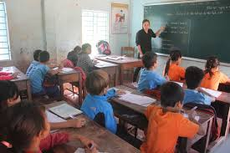
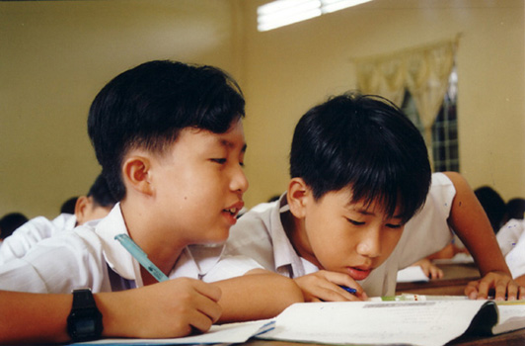
Một số hình ảnh nói về quyền của trẻ em

Slide 30
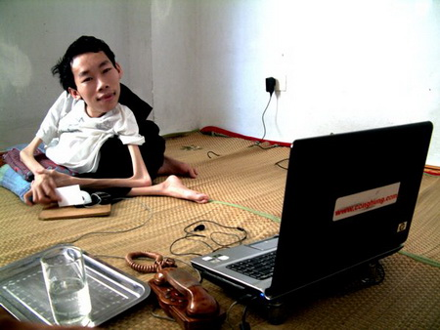

Slide 31
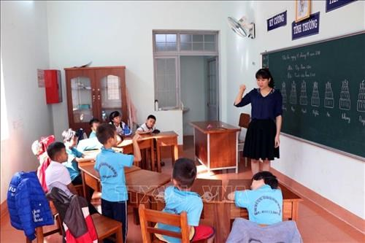
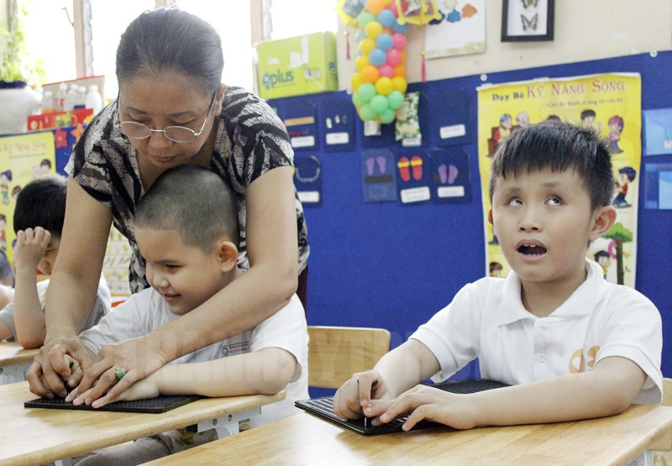
Học tại trường khuyết tật.

Slide 32
Hành vi xâm phạm quyền trẻ em:
Đánh đập trẻ em
Xâm hại tình dục
Bắt cóc, bán trẻ em….

Slide 33
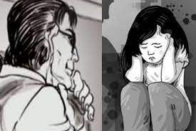
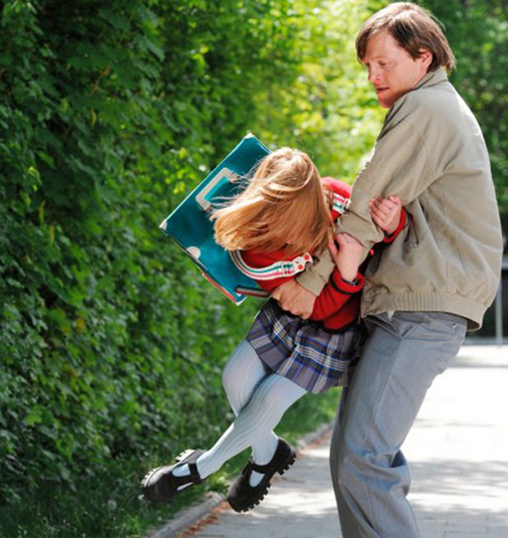
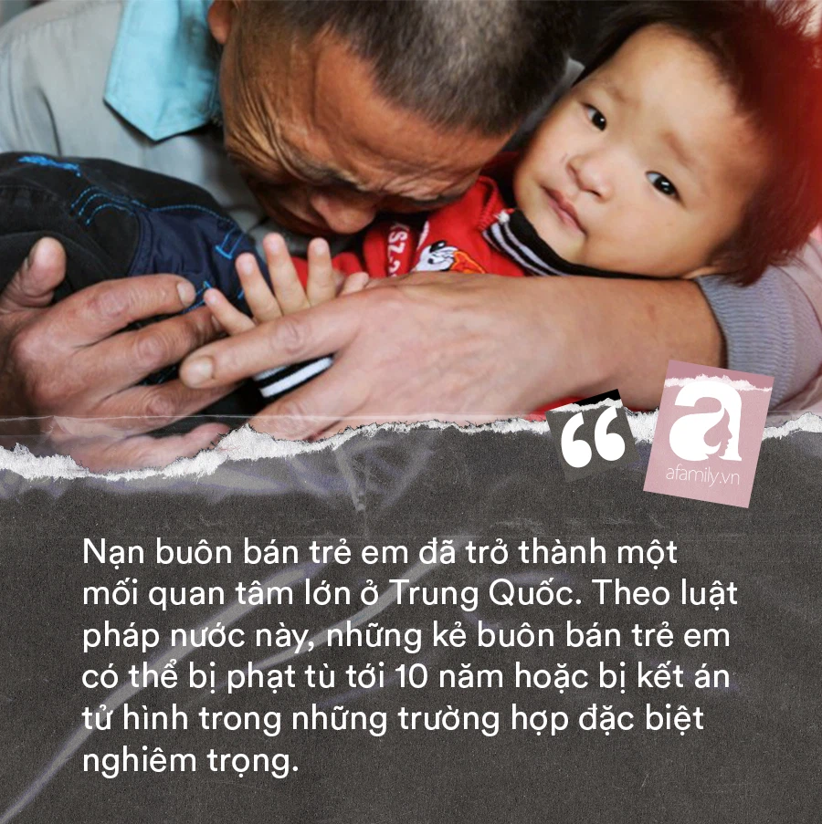
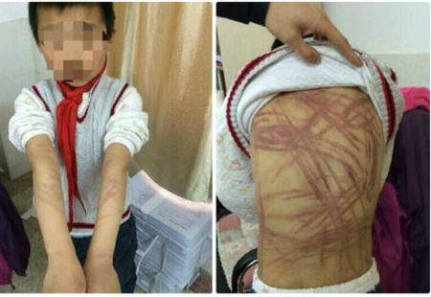

Slide 34

Đối với những việc làm
vi phạm quyền trẻ em
chúng ta cần phải làm gì?
Phê phán, lên án, đấu tranh, có biện
pháp trừng phạt nghiêm khắc.

Slide 35

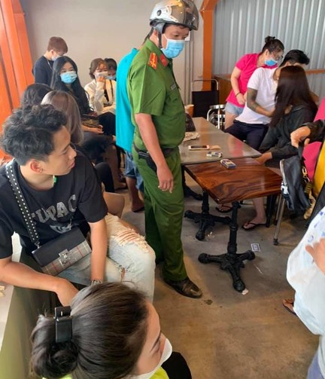
Bài 3:
Tình huống:
Trên 1 đoạn báo có tin vắn: bà Hải mở một quán giải khát tại trung tâm thị trấn. Quán của bà rất đông khách, ngoài những người trong thị trấn và khách đi đường qua lại,quán của bà luôn là tụ điểm tập trung ăn chơi của nhóm trẻ em từ 12-15 tuổi. Nhóm trẻ hay tập trung tai quán của bà vào mỗi buổi chiều để ăn uống và đánh bài. Một lần nhóm trẻ đang ăn uống và đánh bài thì công an ập vào giải tán và lập biên bản xử lí bà Hải.
TRÒ CHƠI SẮM VAI
Xử lý tình huống
a. Hãy nhận xét hành vi của bà Haỉ và nhóm trẻ trong tình huống trên?
b. Em sẽ làm gì nếu chứng kiến tình huống đó?
c. Theo em việc công an đến lập biên bản bà Hải và giải tán nhóm trẻ là đúng hay sai? Vì sao?

Slide 36

PHÂN TÍCH TÌNH HUỐNG
a. Hành vì của bà Hải và nhóm trẻ em là hành phi vi phạm pháp luật và vi phạm vào quyền trẻ em.
b. Nếu là em ở trong tình huống đó em sẽ khuyên các bạn không nên đến quán chơi bài. Báo cáo với cấp chính quyền.
c. Theo em, việc công an đến lập biên bản bà Hải và giải tán nhóm trẻ là đúng. Vì cần ngăn chặn những tệ nạn đến với trẻ em

Slide 37
Bài 12:
QUYỀN TRẺ EM
IV.
VẬN DỤNG

Slide 38

TRÒ CHƠI “TIẾP SỨC”
Chia lớp làm 3 đội thảo luận trong (2 phút):
3 Đội cử đại diện lên bảng viết.
Đội 1: Nêu những việc làm thể hiện bổn phận và nghĩa vụ của trẻ em trong gia đình?
Đội 2: Nêu những việc làm thể hiện bổn phận và nghĩa vụ của trẻ em trong nhà trường?
Đội 3: Nêu những việc làm thể hiện bổn phận và nghĩa vụ của trẻ em ở ngoài xã hội?

Slide 39

Bổn phận của trẻ em
Trong gia đình
Ở nhà trường
Ngoài xã hội
- Vâng lời ông bà, cha mẹ.
- Chăm chỉ tự giác học tập.
- Chăm sóc em nhỏ khi mẹ vắng nhà.
- Làm tốt công việc nhà.
- Xin phép cha mẹ trước khi ra ngoài…
- Thực hiện tốt nội quy Nhà trường.
- Học tập tốt.
- Kính trọng thầy, cô giáo.
- Giữ gìn lối sống đạo đức.
- Không đánh nhau, chửi tục.
- Không nói xấu bạn.
- Không lấy đồ dùng của bạn…
- Yêu quê hương.
- Tôn trọng và chấp hành Pháp luật.
- Thực hiện nếp sống văn minh.
- Bảo vệ tài nguyên môi trường.
- Không nghe theo lời bạn xấu.
- Không nhận tiền, quà của người không quen biết….

Slide 40
TRÒ CHƠI Ô CHỮ
Có 4 ô hàng ngang, và 1 ô chìa khóa. Trong mỗi ô hàng ngang sẽ có các con chữ tạo thành ô chìa khóa. Các em có thể lựa chọn 1 ô hàng ngang, nếu trả lời đúng sẽ nhận một phần quà ý nghĩa .Nếu tìm ra đáp án cho ô chìa khóa , quà tặng của em sẽ là một chuyến du lịch bất ngờ dành cho 01 người.
CHÚC CÁC EM MAY MẮN !

Slide 41

TRÒ CHƠI Ô CHỮ
1
B
Ì
N
H
Đ
Ẳ
N
G
2
T
R
Ẻ
E
M
3
P
H
Á
T
T
R
I
Ể
N
4
V
I
Ệ
T
N
A
M
V
Ì
T
R
Ẻ
E
M
Câu 1: Ô chữ gồm 8 chữ cái: Tất cả mọi người trên Thế giới không phân biệt màu da sắc tộc hay nam nữ đều phải sống như thế nào?
Câu 3:Ô chữ gồm 9 chữ cái:Được học tập, được vui chơi giải trí, tham gia các hoạt động văn hóa, nghệ thuật….Thuộc nhóm quyền nào?
Câu 4:Ô chữ gồm 7 chữ cái: Nước nào là nước thứ 2 trên Thế giới kí và phê chuẩn Công ước Liên hợp quốc về quyền trẻ em?
Câu 2: Ô chữ gồm 5 chữ cái:
Ai được Bác Hồ ví như búp trên cành?

Slide 42


HOẠT ĐỘNG DỰ ÁN
2. Xây dựng kế hoạch thực hiện quyền trẻ em của bản thân Những công việc cần làm trong học tập, trong quan hệ với mọi người xung quanh ở nhà, ở trường, ở ngoài xã hội. Biện pháp thực hiện.
1. Vẽ tranh với chủ đề” quyền trẻ em”

Slide 43
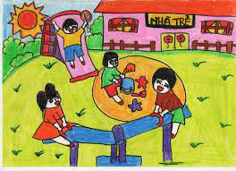


Slide 44

Dự án
2. Hãy xây dựng kế hoạch thực hiện quyền trẻ em theo bảng hương dẫn dưới đây và chia sẻ cùng các bạn trong nhóm.
STT | THỜI ĐIỂM | NHỮNG VIỆC CẦN LÀM THỂ HIỆN QUYỀN TRẺ EM
1 | Trong học tập
2 | Trong quan hệ với mọi người khi ở nhà
3 | Trong quan hệ với mọi người khi ở trường
4 | Trong quan hệ với mọi người ở ngoài xã hội

Slide 45

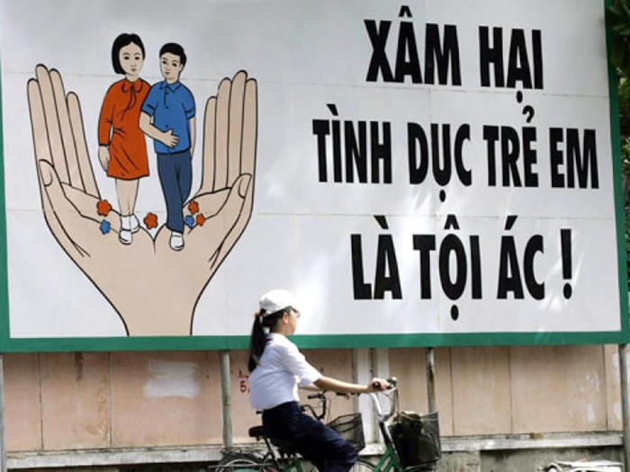
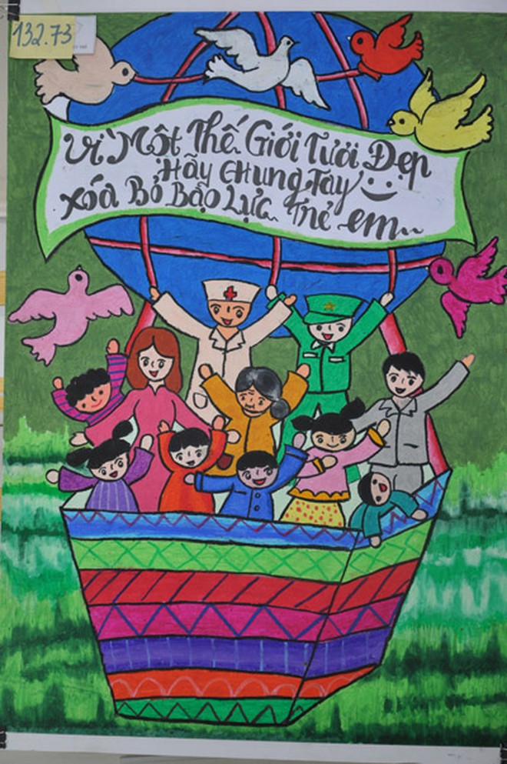
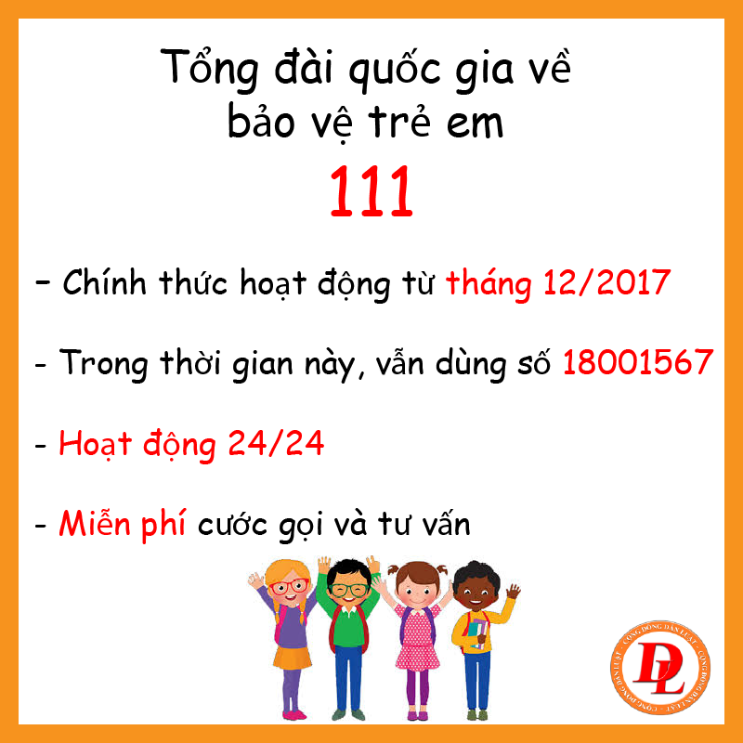

QUYỀN TRẺ EM

